Slide 1

1-20
Improvers (Ele.1) Fecha: miércoles, 25 de septiembre del 2024
Lo que vamos a hacer hoy
Práctica de interrogativos
INTRODUCCIÓN:
- conditional, first person & singular

Slide 2
Podríareservar? Podríareservar?
Ctrl + C Ctrl + V
Vivo con mi marido que se llama Mike
Casada Cansada
Perra
Está cerca de
Hola a todos
Saludos a todos
En el sur de Croydon
Sudamérica/Suramérica
Me alegro – Alegrarse
Alegre – ella es muy alegre
¡Qué alegría!
Muy caluroso. Un calor infernal
Caminatas. Sombra
Piernas – patas
Se porta bien – Portarse
Se besan – besarse
Brazo – abrazo abrazarse

Slide 3

Pronunciación
Gue - Gui vs Que - Qui
Colgué
Ceguera
Embrague
Higuera
Guernica
Guerrero
Encargué
Guerra
Águila
Guillermo
Guión
Siguiente
Guitarra
Quemar
Querella
Queja
Quebrar
Paquete
Orquesta
Ataque
Aunque
Quirófano
Quitar
Quizás
Maquillaje
Monarquía

Slide 4
Práctica de verbos regulares
Tomar
Tom
Tom
Tom
Tom
Tom
Tom
o
es
e
imos
ís
en
Escribir
Escrib
Escrib
Escrib
Escrib
Escrib
Escrib
Leer
Le
Le
Le
Le
Le
Le
o
es
e
emos
éis
en
o
as
a
amos
áis
an
-

Slide 5
Poder
- Puedo
- Puedes
- Puede
- Podemos
- Podéis
- Pueden
Jugar
- Juego
- Juegas
- Juega
- Jugamos
- Jugáis
- Juegan
Querer
- Quiero
- Quieres
- Quiere
- Queremos
- Queréis
- Quieren

Slide 6
¿Quién
¿Qué?
¿Dónde?
¿De dónde?
¿Cómo es?
¿Cuánto es?
¿Cuántos?
¿Cuál es…?
Who?
What?
Where?
Where from?
What is it like?
How much is it?
How many?
Which is…?

Slide 7
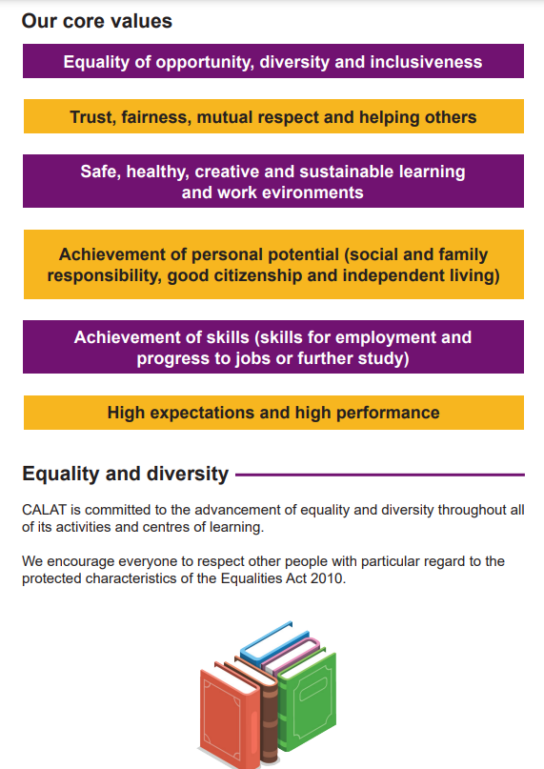
and work enviroment

Slide 9
Safeguarding and staying safe
Safeguarding our learners, staff and visitors is an important issue, CALAT is committed to providing a secure environment for students, where learners feel safe and are kept safe. All staff at CALAT recognise that safeguarding is everyone’s responsibility irrespective of the role they undertake or whether their role has direct contact or responsibility for learners or not.
You have the right to feel safe where you learn and it is the responsibility of every learner and every member of staff:
To respect other people’s right to safety
Not to hurt or abuse others
Not to threaten others
If you have a concern, have witnessed or have knowledge of abuse please contact your tutor or the Safeguarding Officer in confidence:
Email: francoise.gayle@croydon.gov.uk Telephone: 07926 084 976

Slide 10
Prevention of radicalisation
CALAT has a duty to prevent people from being drawn into extremism and radicalisation.
CALAT will not accept expressions of extremist views of any kind or source from learners, staff or visitors to our centres.
CALAT ensures that fundamental British values are actively promoted throughout your course.
These are:
democracy, rule of law, individual liberty and mutual respect and tolerance of those with different faiths and beliefs.

Slide 11

Make the most of your lessons:
Attend all lessons
• Be on time for your classes to avoid disrupting your fellow learners.
• Set yourself individual learning goals to track your progress and keep an eye on areas where you need to direct your focus.
• Consolidate your learning through reading, research, homework and asking questions.
• Focus on and appreciate all of the things that you are doing well.

Slide 12
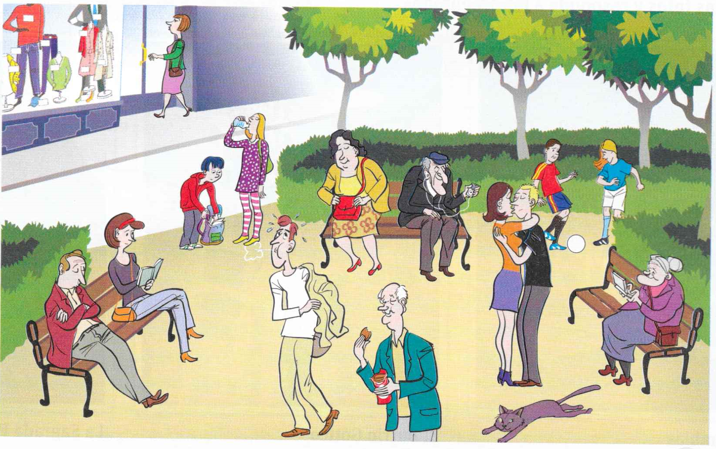
Práctica oral
Mira la foto y di qué hace cada persona en el parque.

Slide 13
Complaints form available
in Centres
or contact
Curriculum Manager
020 8726 7777 x 28179

Slide 14

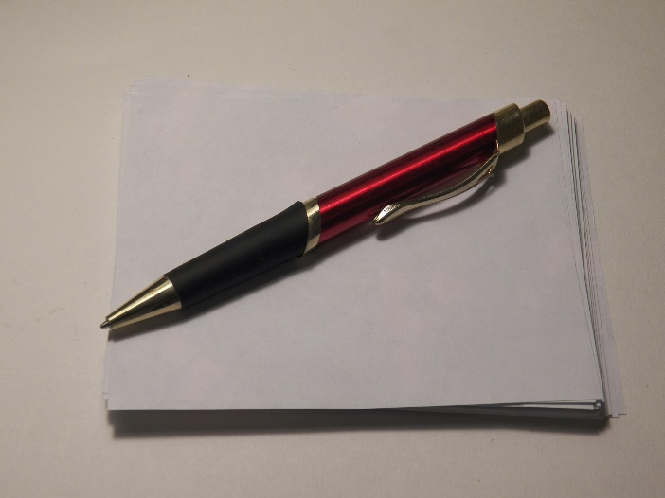

Keep your handouts nicely organised
in a folder.
Bring pens, paper, etc.

Slide 15
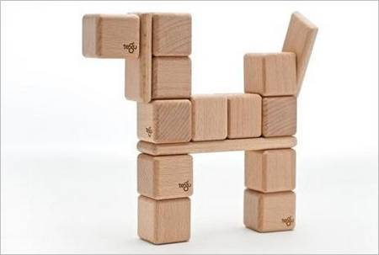
Poned las palabras
en el orden correcto
cerca - Hay – de – aparcamiento - aquí
¿Hay aparcamiento cerca de aquí?
¿Cuál es la palabra intrusa?
jueves, postre, mesa, problema, diez
mesa

Slide 16

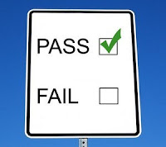
Make the most of your lessons:
Arrive on time
Attend all lessons
Study for an hour every week
Do your homework
Let us know if you will be absent
Take responsibility
Result:
My expectation

Slide 17
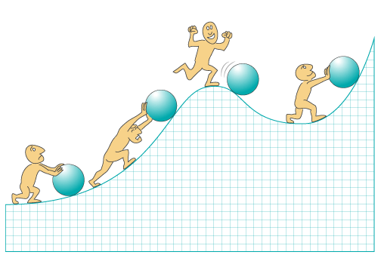
Additionally:
- Track your progress
- Revise
- Ask your tutor if you don’t understand.
Remember you are learning.
- Consolidate your learning through
writing, reading, listening & speaking
- Appreciate all the things that you
are doing well.
Finally: persevere…don’t give up

Slide 18
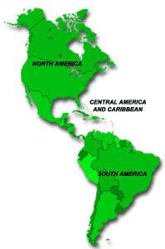
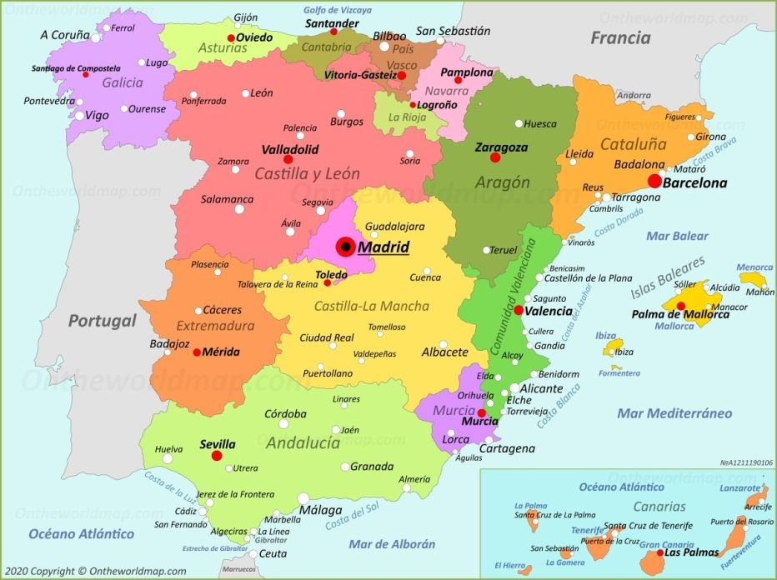
Primera semana

Slide 19
The “woods” & the rías
Conditional
⇒ Would in English
⇒ Expresses the feeling of future uncertainty.
Refers to the hypothetical future
Buenas noticias!
Los mismos irregulares del future tense

Slide 20
Como se forma?
Añade como en el futuro!
⇒ Infinitivo + ía
ías
ía
íamos íais ían
Notes:
CERCA O LEJOS. Introduce. Ask about the different places

Slide 21
Hablar
Beber
Vivir
é
  ía

Slide 22
Ejercicio para formar el condicional
(yo) hablar
(yo) comer
(ella) vivir
(él) leer
(ella) escribir
(yo) trabajar
(él) doblar
(yo) tomar
  ⇒ hablaría
  ⇒ comería
⇒ viviría
⇒ leería
⇒ escribiría
⇒ trabajaría
⇒ doblaría
⇒ tomaría

Slide 23
Decir
Hacer
Poder
Poner
Saber
Salir
Tener
Venir
Querer
Diría
Haría
Podría
Pondría
Sabría
Saldría
Tendría
Vendría
Querría

Slide 24
talk to the manager
have dinner
have breakfast
recommend
reserve
pay
Dos verbos juntos
hablar con el gerente?
cenar
desayunar
recomendar
reservar
pagar
Can I
Puedo
Notes:
Pretérito imperfect de subjuntivo

Slide 25
talk to the manager
have dinner
have breakfast
recommend
reserve
pay
Dos verbos juntos
hablar con el gerente?
cenar
desayunar
recomendar
reservar
pagar
Could I
Podría
Notes:
Conditional

Slide 26
https://youtu.be/_JWg0imslXA?feature=shared

Slide 27
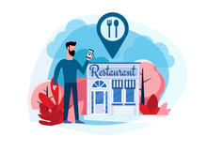

Slide 28

As a learner with CALAT you will need to complete successfully three Reading & writing
assessments.
This is important because this is a subsidised course funded by the government.

Slide 29
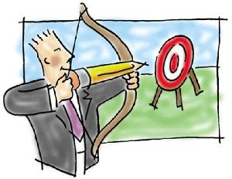
Target
Complete 3 assessments:
1. Reading & comprehension
- Text 1 - Read an ad & respond in English to 10 questions
- Text 2 - Read a letter & respond in English to 8 questions
2. Write an email to your friend (minimum 150 words)
3. Read & comprehension
Read a formal letter & respond formally to que questions
in Spanish (minimum 80 words)

Slide 30


To access the PowerPoint presentation
www.croydonlanguages.com

Slide 31
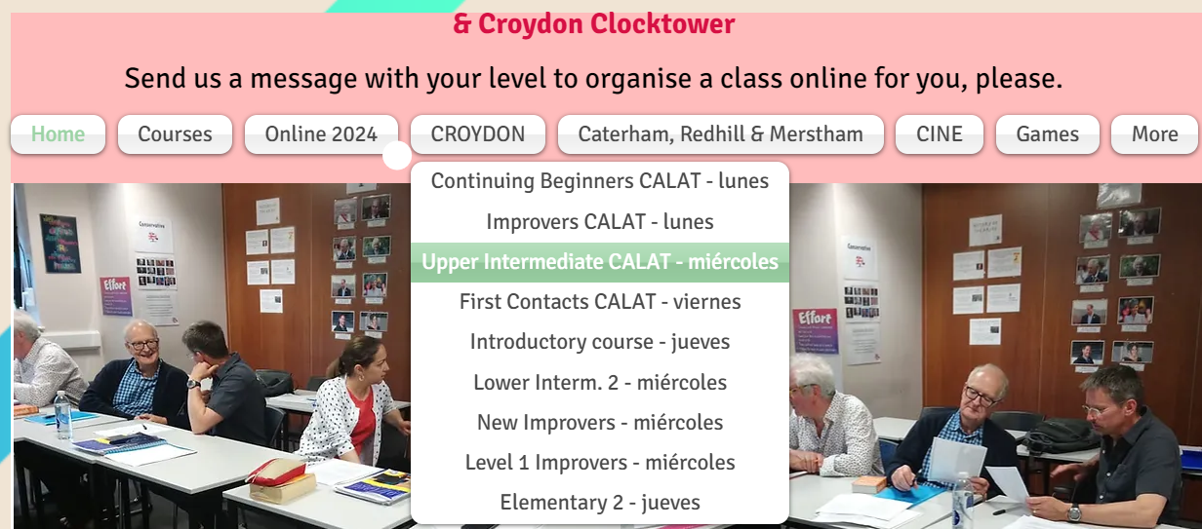
Contraseña:
Podríareservar?

Slide 32
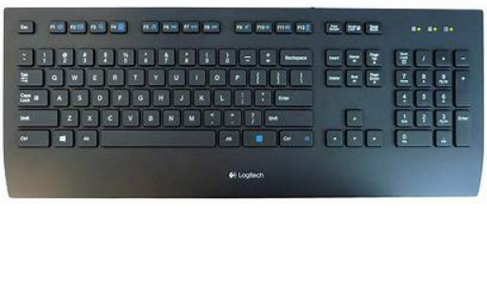
Alt Gr
Alt Gr
To put accents on the vowels
á é í ó ú

Slide 34
Los Deberes
Assessment Texto 1
5 oraciones con podría en 1era. y 3era. persona
del singular
… por favor

Slide 35
Gracias por venir a la clase
y…
nos vemos
el próximo miércoles
a las
diez en punto

